Slide 1



雨中情 AI 合同
与知识库解决方案
辅助提效与风险提示，人工终审予以保留
北京企盛求索信息科技有限公司
2026
Notes:
合同环节提供录入与评审的辅助，并给出风险提示。终审、签署与盖章由授权人完成。
知识库向合同任务提供已发布、当前有效、可引用的业务规则。合同评审与后续销售问答使用同一套已发布条目。知识库不另设审批流程。

Slide 2
目录
CONTENTS
01
合同现状
CONTRACT
业务流程 · 痛点分析 · 优化方向
P.04 — 05
02
合同落地
SOLUTION
预填单 · 评审卡 · 依据条目 · 人工确认
P.06 — 09
03
Agent Forge
PLATFORM
企业治理 · 运行底座 · 技术架构 · 页面
P.10 — 13
04
知识库
SOURCE
外接数据源：建设方法、能力与架构
P.15 — 20
涤生咨询 · DISHENG CONSULTING
02 / 21
Notes:
材料分四部分。
第 4 至 5 页为合同现状：业务流程、痛点与优化方向。现状中的耗时是记录，不是本期目标。
第 6 至 9 页为合同落地：预填单、评审卡、依据条目与人工确认。预填单经销售确认后才进入后续环节。评审卡经评审人确认后，系统不自行放行。
第 10 至 13 页为 Agent Forge：企业治理、运行底座、技术架构与管理页面。岗位在该底座上执行，依据来自已发布规则。
第 15 至 20 页为知识库。它是合同任务的外接数据源，只提供已发布的当前有效规则与条文。

Slide 3
PART 01
合同智能
01
业务流程、痛点分析与本期落地方案
DISHENG CONSULTING · 2026
Notes:
合同部分依据已确认的业务流程。顺序为创建登记、初审，以及技术、商务、法务标注，其后为盖章与归档。
审查可以分层。本期评审卡按基础核对、技术、商务、法务汇编。技术、商务、法务在基础核对之后同时标注，层数不固定为五层。
本期定位是辅助提效与风险提示。方案是否合格、是否可签，由授权人判断。

Slide 4

合同现状
STATUS
盖章与归档位于评审之后
01
02
03
04
05
创建登记
初审
技术评审
商务评审
法务评审
销售易结构化填单，单份 30 分钟以上
区域专员核对产品、价格与交期等基础信息
对照产品参数、施工方案与技术标准作初步标注
权限内由区域商务审核，大系统平台以上由集团商务审核
识别法务风险并提示修改方向，不替代法务终审
报价非必须
产品
法律条文
权限内直建
价格
产品参数
付款条件
国家标准
特价走审批
交期
施工方案
违约赔偿
人工终审
技术标准
宽限期
录入负担
逐项核对
条款标注
分层审核
风险提示
涤生咨询 · DISHENG CONSULTING
04 / 21
Notes:
现行流程为创建登记、初审、技术评审、商务评审、法务评审，其后为客户盖章与归档。合同模块在销售易上使用结构化表单。表单中的每一项称为字段，例如客户、项目、金额、付款比例、交期、收货与质保。
创建登记的现况是单份 30 分钟以上。该时长是现状记录，不是本期目标。报价单不是创建合同的必要条件：授权范围内可以直接创建合同；特价超出授权时，先完成报价审批。
初审由区域专员核对产品、价格与交期。技术评审对照产品参数、施工方案与技术标准作标注。商务评审按权限分层：授权范围内由区域商务审核，大系统平台以上由集团商务审核，关注付款条件、违约赔偿与宽限期。法务评审识别风险并提示修改方向，终审由法务完成。
提前发货、合同变更、补充协议、退换货属于现有业务。本期对发货排产、补充协议和退换货只作提醒，不写入单据，不替代签署、盖章、建单与定责。

Slide 5
痛点分析
GAPS
五项现状及对应优化方向
环节 | 现状 | 优化方向
合同创建 | 单份 30 分钟以上 | 字段提取与自动填单
结算条款 | 付款比例须达 100% | 结构化填写并自动校验
收货信息 | 须与签收单一致 | 自动比对并提示差异
产品清单 | 报价与合同多对多 | 统一名称与编码规则
合同审核 | 周期数天至一周 | 风险识别后人工确认
涤生咨询 · DISHENG CONSULTING
05 / 21
Notes:
五项为现状及对应方向。耗时与单量是现状或待核对的基线，不作为本期交付指标。
合同创建：销售易填单现况为单份 30 分钟以上。方向是从报价单或扫描件提取字段，生成预填单，并标注每一项的出处。
结算条款：付款比例须达到 100%。方向是按结构化字段填写，并自动校验比例是否齐备。
收货信息：须与签收单一致。方向是自动比对并提示差异，差异由人确认。
产品清单：报价与合同为多对多，物料名称不统一。方向是统一名称与编码规则。规则由双方厘定。未形成对照的物料只提供候选清单，不自动赋码。
合同审核：现况为数天至一周。方向是识别风险后由评审人确认，系统不自行放行。
交流中提到的初审处理量，须经现场核对后才能作为基线，本期不列为交付指标。客户资信评审目前位于签署前，授信决定不纳入本期。账期、历史合作方式等补充管控，由销售提供方案后再列入依据。

Slide 6
落地方案
SCOPE
辅助提效与风险提示，不替代人工终审
01
预填确认
02
评审确认
03
执行提醒
INTAKE
REVIEW
NOTICE
系统依据报价单或扫描件生成预填单，抽取字段并标注出处。低置信度字段提交销售确认
基础核对产品、价格、交期、付款比例与收货一致性。技术、商务、法务对照已发布依据标注
发货、补充协议与退换货仅作提醒，不写入单据
字段提取 · 出处标注 · 人工确认
修改建议须引用依据
不替代签署与盖章
未匹配物料提供候选清单
未记载则结论为待补
不替代建单与定责
缺失信息向销售发起补件
无依据不列入
方案是否合格由人判断
不自动赋码
不自行补录
销售确认
待补
无法判断
不直接放行
发货排产
补充协议
退换货
涤生咨询 · DISHENG CONSULTING
06 / 21
Notes:
本期范围是合同创建录入与评审辅助。系统依据报价单或扫描件生成预填单。字段是销售易合同表单上的填报项。系统抽取这些项的取值，并标注出处，即报价单的行或合同中的语句。未能确定出处，或取值把握不足的字段，提交销售确认。
物料已有对照规则的，写明内部名称。未匹配的提供候选清单，不自动赋码。缺失信息向销售发起补件，不自行补录。销售确认后，预填单才进入后续环节。
评审核对产品、价格、交期、付款比例与收货是否一致。技术、商务、法务对照已发布依据标注。修改建议须引用依据。依据要求记载而合同未记载的，结论为待补。没有依据的事项不列入评审卡。系统不直接放行。
发货排产、补充协议与退换货仅作提醒，不写入单据，不替代签署、盖章、建单与定责。方案是否合格由人判断。名称与编码规则由双方厘定，不承诺全量自动匹配。

Slide 7
合同录入
INTAKE
销售确认后，预填单方可进入后续环节
01
02
03
04
05
接收单据
字段提取
物料匹配
缺失补件
销售确认
接收报价单、Word 或扫描件，作为字段提取的来源
抽取关键字段并标注出处，低置信度字段提交人工确认
已对应的写明内部名称。未匹配的提供候选清单，不自动赋码
缺失信息向销售发起补件，不自行补录
销售逐项确认预填单。未确认字段不进入后续环节
质保年限
逐项确认
报价单
客户项目
已对应
验收条件
确认人留痕
Word
金额付款
候选清单
签收信息
方可流转
扫描件
收货质保
不自动赋码
来源可核
标注出处
规则共定
不自行补录
人工确认
涤生咨询 · DISHENG CONSULTING
07 / 21
Notes:
录入来源为报价单、Word 或扫描件。来源保留，供核对字段出自哪一份单据。
字段提取的对象包括客户与项目、金额与付款、收货与质保。每一项标注出处。未能确定出处或取值把握不足的字段，提交人工确认。
物料已有对照规则的，写明内部名称。未形成对照的，提供候选清单，不自动赋码。名称与编码规则由双方厘定。
质保年限、验收条件、签收信息等缺失项，向销售发起补件。系统不自行补录。
销售逐项确认预填单，确认人留痕。未确认的字段不进入后续环节。

Slide 8
合同评审
REVIEW
三岗同时标注，各确认本段
01
02
03
04
05
基础核对
技术标注
商务标注
法务提示
确认出卡
核对价格、交期、付款比例与收货
基础核对之后同时进行。不判定方案合格
与技术、法务同时进行。建议必须引用依据
与技术、商务同时进行。未记载为待补，不定责
三份到齐后收成一张卡。三人同时看，各确认本段
产品价格
基础核对
付款比例
配比
付款
质保年限
同时标注
收货地址
厚度
赔偿违约
验收标准
各认本段
基层
宽限期
标准号
规则校验
不判定合格
引用条目
待补不定责
三段确认
涤生咨询 · DISHENG CONSULTING
08 / 21
Notes:
基础核对价格、交期、付款比例与收货。技术、商务、法务在基础核对之后同时进行，各自确认本段。
技术标注对照配比、厚度、基层等参数，不判定方案是否合格。商务标注对照付款、赔偿违约、宽限期，建议必须引用已发布依据，不判断授权是否超限。法务提示对照质保年限、验收标准与标准号，不下达责任结论，也不给出可签或不可签。
结论分两类需要分开。依据要求记载而合同未记载的，结论为待补。合同已经写明具体标准号，且无法与已发布依据对应的，结论为无法判断。没有依据条目的事项不列入评审卡。
三份标注到齐后汇编为一张评审卡。三位评审人在同一张卡上同时确认各自段落。

Slide 9
依据条目
BASIS
无对应依据条目的事项不列入评审卡
01
录入依据
02
评审依据
03
发布关系
INTAKE
REVIEW
PUBLISH
录入依赖物料别名对照，以及字段是否按要求记载。未形成对照规则的物料，只提供候选清单
评审依赖结算规则、签收一致性，以及技术、商务、法务已发布条目
上述依据即知识库需要发布、并保持当前有效的业务规则。合同评审与销售问答使用同一套已发布条目
物料别名 · 字段完整性 · 出处
结算规则与签收一致性
当前有效方可引用
名称与编码规则由双方厘定
技术、商务、法务依据
修订采用发布新条
不承诺全量自动匹配
无条目不列入评审卡
旧条退役并留档
别名对照
完整性
人工确认
结算
签收
条款
已发布
可引用
可回溯
涤生咨询 · DISHENG CONSULTING
09 / 21
Notes:
录入依赖两类依据。一是物料别名与内部名称、编码的对照；二是字段是否按要求记载。字段即合同表单上的填报项。未形成对照规则的物料只提供候选清单，不自动赋码。名称与编码规则由双方厘定，不承诺全量自动匹配。每一项保留出处。
评审依赖结算规则、签收一致性，以及技术、商务、法务已发布条目。无对应条目的事项不列入评审卡。
上述依据由知识库发布，并保持为当前有效的业务规则。合同评审与销售问答使用同一套已发布条目。修订时发布新条，旧条退役并留档。未发布的草稿不参与引用。

Slide 10




企业治理
CONTROL
岗位在 Agent Forge，依据来自知识库
审批
审计
APPROVAL
AUDIT
预填单须销售确认，评审卡须评审人确认，系统不得自行放行
字段取值、依据条目与确认人可回溯，记录可校验完整性
边界：不直接放行合同
边界：责任可追溯
熔断
隔离
BREAKER
ISOLATION
异常时停用对应角色，既有审批流程继续执行
按角色区分查阅、办理与审批。合同与报价留存客户环境
边界：先停用再核查
边界：数据不出客户环境
涤生咨询 · DISHENG CONSULTING
10 / 21
Notes:
岗位在 Agent Forge 中执行，依据来自知识库中已发布的条目。
预填单须销售确认，评审卡须评审人确认。两项确认完成前，系统不放行合同。
字段取值、依据条目与确认人可回溯。记录可校验完整性。异常时停用对应角色，既有审批流程继续执行，停用后核查原因。
查阅、办理与审批按角色区分。角色分为管理员、运维、审批人、只读。合同与报价留存客户环境。
稳定可靠指每个环节留有可复核的交付物。处理中断后，记录仍在。结论不由单次对话直接生成。本页不列示价格、可用性百分比，也不引用其他企业的效率数字。部署按数据边界选择单机、内网或全离线。

Slide 11
运行底座
RUNTIME
构建、运行、治理、观测处于同一底座
构建
01
分角色
有交付
分段核
不一次定
BUILD
运行
02
进入后启动
同一路径
确认后写回
RUN
治理
03
先经确认
确认留痕
不代签署
GOVERN
观测
04
回看输入
回看依据
可再复核
OBSERVE
涤生咨询 · DISHENG CONSULTING
11 / 21
Notes:
构建、运行、治理、观测处于同一底座。
构建按岗位配置角色。每个角色有交付物，分段核验，不一次给出整份合同的结论。
单据进入后按同一路径运行。销售或评审人确认之后，才写回对应结果。
治理把人工确认设为写回的前置条件。确认留痕。系统不代替签署。
观测可以回看一次处理的输入、依据与确认结果，供再次复核。整份合同不以单次阅读代替分段校验与人工签署。

Slide 12
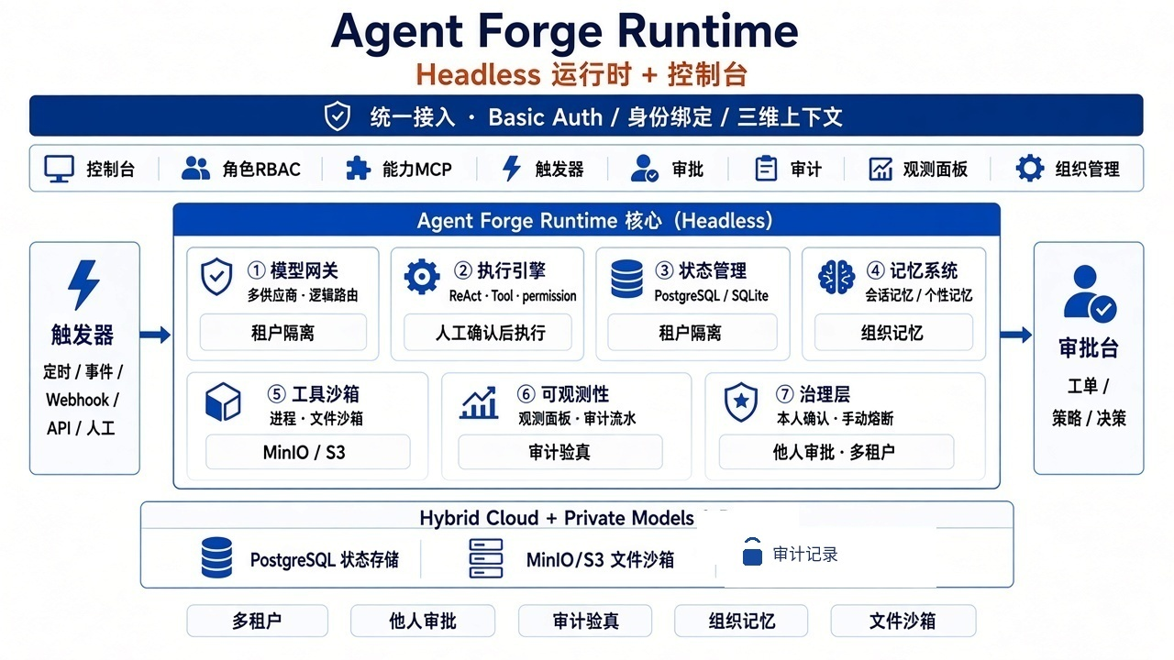
Notes:
本页为 Agent Forge Runtime 的技术架构。统一接入包含身份校验、身份绑定，以及租户、负责人、模型三类上下文。
控制台提供角色权限、能力接入、触发器、审批、审计、观测面板和组织管理。
运行核心包括模型网关、执行引擎、状态管理、记忆、工具与文件沙箱、可观测性和治理。状态可存于 PostgreSQL 或 SQLite，按租户隔离。记忆分为会话记忆、个性记忆和组织记忆。文件放在 MinIO 或 S3。高风险动作在人工确认之后执行。
治理包括本人确认、手动熔断、他人审批和多租户。观测保留审计流水，并支持审计验真。审批台承接工单、策略和决策。触发来自定时、事件或人工。

Slide 13
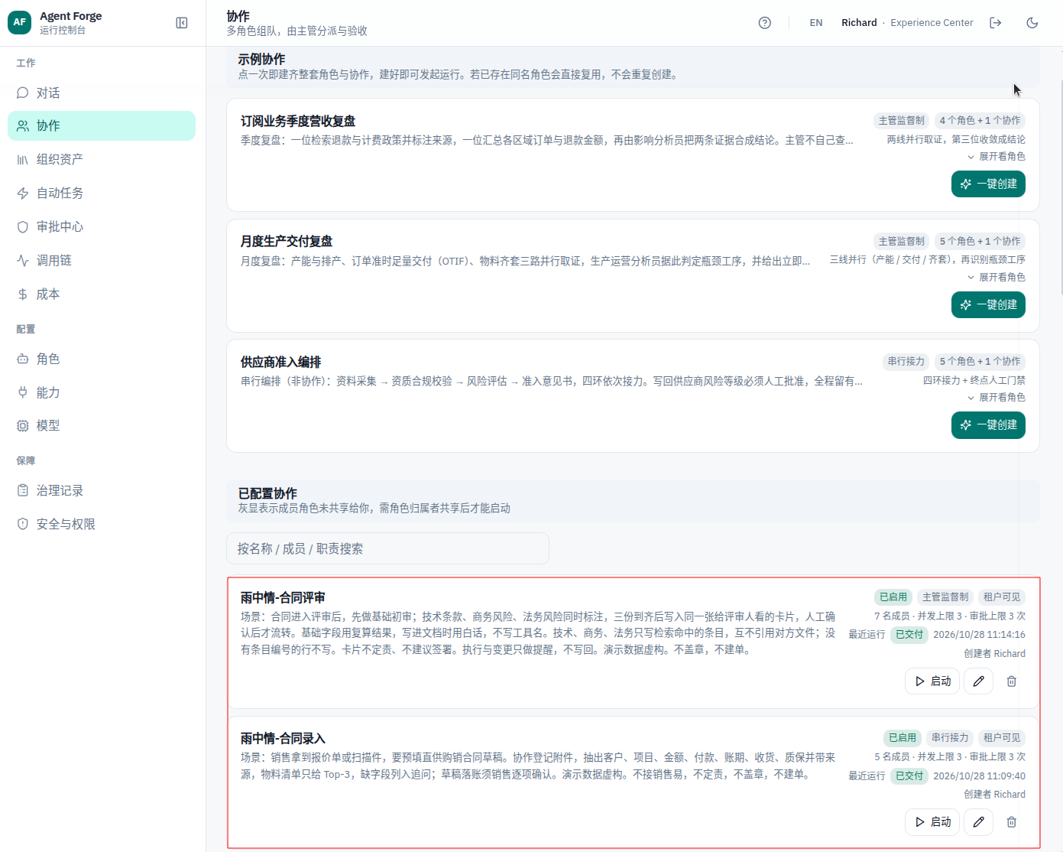
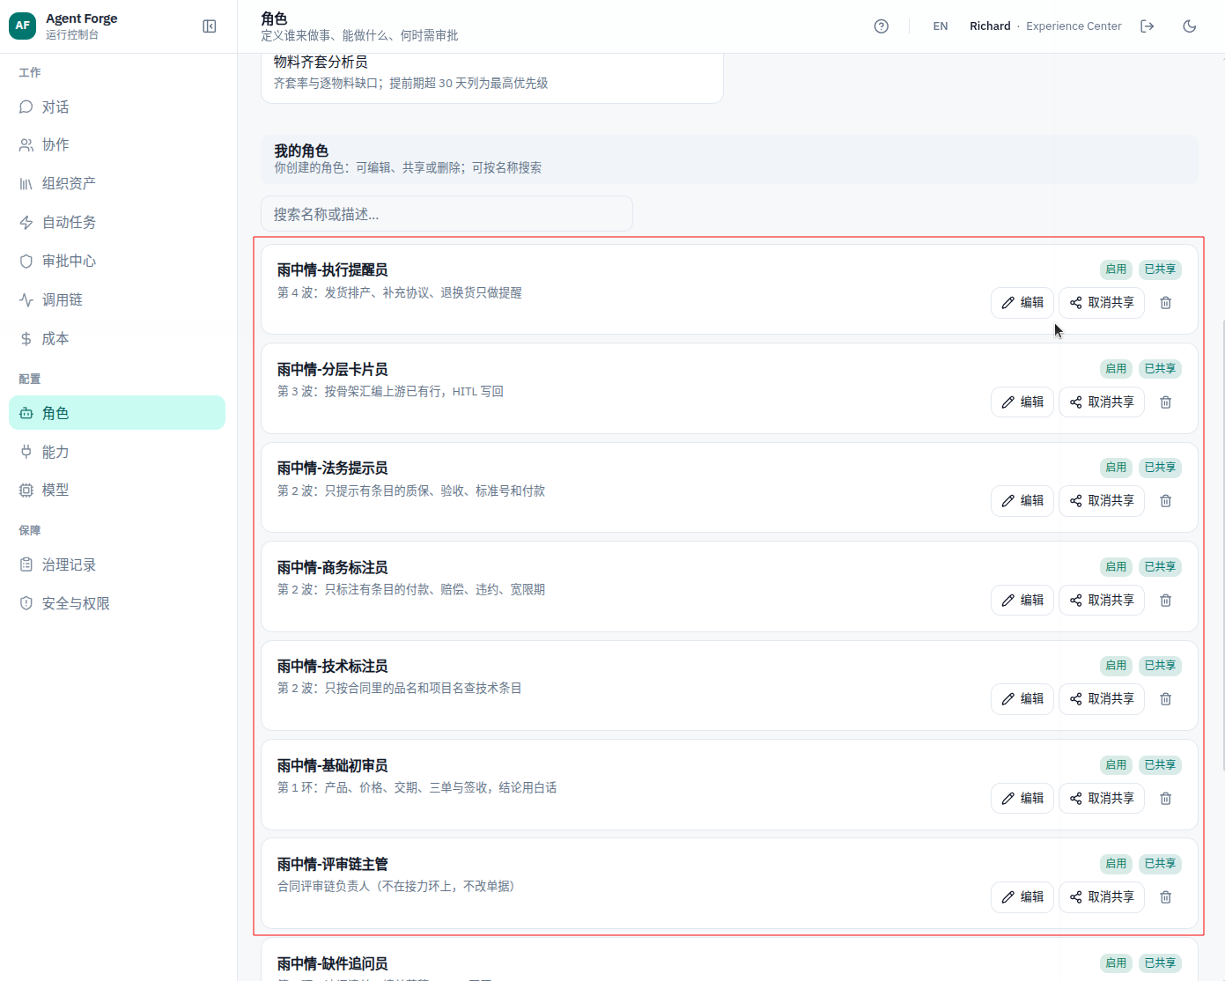
AGENT管理平台
AGENTFORGE
协作、运行与角色，高风险审批与HITL
协作中配置合同录入与评审业务流水线
角色按岗位进行拆分与定义，界定能力范围
涤生咨询 · DISHENG CONSULTING
11 / 21
Notes:
管理平台的协作中配置合同录入与合同评审。角色按岗位界定能力范围。
合同录入接收报价单或扫描件，抽取客户、项目、金额、付款、账期、收货、质保等字段，并标注出处。物料未匹配时提供候选清单，不自动赋码。草稿经销售逐项确认后，才进入后续环节。
合同评审在基础核对之后，由技术、商务、法务同时标注。三份到齐后汇编为一张评审卡，各自确认本段。没有依据条目的行不写入卡片。卡片不定责，不给出是否可签的结论。执行或变更只作提醒，不写入单据。

Slide 14
PART 02
知识库
02
外接数据源：只提供已发布的当前有效规则与条文
DISHENG CONSULTING · 2026
Notes:
知识库是合同任务的外接数据源，只提供已发布的当前有效规则与条文。它不另设一套审批流程。
检索对象是一条当前有效的业务规则，不是整篇原件。原件、规则与索引分开存放。草稿不进入检索。修订时发布新条并退役旧条，旧条留档。

Slide 15
知识现状
STATUS
尚未形成可引用资产
01
02
03
04
05
双库并存
标题检索
问答质量
调用情况
经验留存
销售易以文件目录存放，OA 另有一套知识库
主要按标题查找，内容与问题检索不足
文档直接导入，未经结构化处理
人资与行政知识库已经建立，实际调用率低
方法仍在个人，未形成资产
销售易
标题检索
直接导入
人资
个人经验
OA
内容检索
未结构化
行政
组织资产
目录存放
问题检索
质量不足
调用率低
尚未沉淀
两处并存
检索不足
直接导入
调用不足
尚未成资产
涤生咨询 · DISHENG CONSULTING
15 / 21
Notes:
销售易以文件目录存放资料，OA 另有一套知识库，两处并存，尚未形成统一的可引用条目。
检索主要按标题进行。按内容和按问题的检索不足。企业微信问答将文档直接导入，未经萃取为当前有效规则，回答质量不足。
人资与行政知识库已经建立，实际调用率低。销售方法与方案仍留在个人，尚未成为组织知识资产。
密级分为全员、区域、机密。权威版本由业务责任人裁定。

Slide 16
知识痛点
GAPS
质量、沉淀、检索与共享四项约束
存量质量
经验沉淀
QUALITY
ASSET
存量规模大且质量参差。标题不能反映内容，调用率低
优秀销售方法与方案难以沉淀为组织知识资产
表现：有资料，难调用
表现：留在个人经验
检索能力
共享机制
SEARCH
GOVERN
现有检索以标题为主，缺少按内容与按问题的检索
共享与审核机制不足。权威版本须由业务责任人裁定
表现：无法按问题查询
表现：权威版本待裁定
涤生咨询 · DISHENG CONSULTING
16 / 21
Notes:
存量规模大且质量参差。标题不能反映内容，资料存在而调用率低。
优秀销售方法与方案留在个人经验，尚未沉淀为带适用场景、正文和出处的组织资产。
现有检索以标题为主，不能按内容或按问题查询。
共享与审核不足。权威版本由业务责任人裁定，不由系统自行确定。权限按团队、知识库和文件夹划分。业务密级分为全员、区域、机密。

Slide 17
建设路径
METHOD
原件留档，已发布规则才可引用
01
02
03
04
05
原件归档
规则萃取
草稿生成
发布退役
出处问答
原件归档保存，不直接作为问答依据
萃取为一条当前有效的业务规则，写明适用场景与出。
系统仅生成草稿，不直接进入检索
发布后方可检索。修订发新条，旧条留档
对不上就说明未覆盖，不拿文首凑答案
制度文件
系统起草
发布新条
返回条目
产品资料
适用场景
责任人补全
退役旧条
定位原件
评审意见
规则正文
待发布
旧条留档
说明未覆盖
出处
留存证据
一条规则
仅限草稿
发布后可查
不生成无据意见
涤生咨询 · DISHENG CONSULTING
17 / 21
Notes:
建设对象是一条当前有效的业务规则，不是上传整篇文档后即供问答。
原件归档保存，包括制度文件、产品资料和评审意见，不直接作为问答依据。规则萃取写明适用场景、规则正文和出处。系统只生成草稿，责任人补全后才可发布。草稿不进入检索。
发布后方可检索。修订时发布新条，旧条留档。未满足匹配条件时，返回未覆盖，不以原文起始段或相邻条文作为依据。
首期验证销售高频问题，以及合同评审所需的技术、商务、法务依据，确认引用的是当前有效条目。客户侧关于「数百条覆盖大部分常见问题」的判断，不作为交付指标。企业微信入口、分诊和贡献激励不纳入这五步。知识运营与审核的责任人由客户指定。

Slide 18
知识能力
CAPABILITY
仅召回已发布规则，未命中即未覆盖
检索
未覆盖
RETRIEVE
MISS
语义检索与关键词检索并行执行，重排序后返回规则正文、适用场景及出处。草稿与已退役条目不参与召回。
未匹配到已发布规则，或重排序得分未达阈值时，结果为未覆盖。不以原文起始段、相邻条文或模型生成内容作为依据。
边界：草稿不参与召回
边界：未达阈值即未覆盖
资产
管理
ASSET
ADMIN
规则正文、原件与索引分库存放。模型更换或索引重建仅重算索引，不改写已发布正文；修订则发布新版本并退役旧版本。
按集合管理原件入库、草稿、发布与退役，并支持检索预览，用于核验召回结果。未经发布的草稿不纳入检索范围。
边界：索引重建不改写正文
边界：未发布不纳入检索
涤生咨询 · DISHENG CONSULTING
18 / 21
Notes:
语义检索与关键词检索并行执行。重排序后返回规则正文、适用场景及出处。草稿与已退役条目不参与召回。
未匹配到已发布规则，或重排序得分未达可用阈值时，结果为未覆盖。不以原文起始段、相邻条文或模型生成内容作为依据。
规则正文、原件与索引分库存放。模型更换或索引重建只重算索引，不改写已发布正文。修订则发布新版本并退役旧版本，旧版本留档。
管理台按集合管理原件入库、草稿、发布与退役，并提供检索预览，用于发布前核验召回结果。未经发布的草稿不纳入检索。原件与已发布条目在服务重启后仍保留。数据留存客户环境。

Slide 19
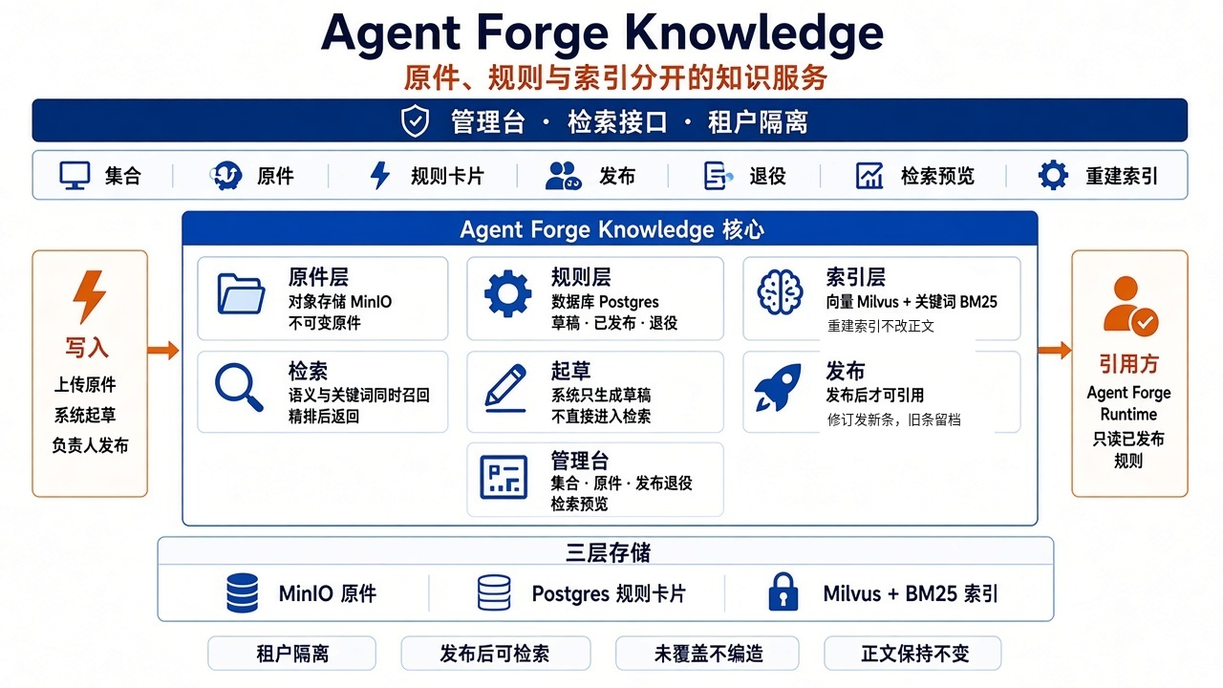
Notes:
知识服务把原件、规则与索引分开。原件存放在对象存储 MinIO，入库后不因检索而改写。规则卡片存放在 Postgres，状态分为草稿、已发布、退役。索引使用向量 Milvus 与关键词 BM25。重建索引不改写正文。
写入包括上传原件、系统起草和责任人发布。检索同时走语义与关键词，重排序后返回已发布规则。系统只生成草稿，草稿不进入检索。发布后才可被 Agent Forge Runtime 引用。修订发布新条，旧条留档。
管理台负责集合、原件、发布、退役和检索预览。按租户隔离。未覆盖时不编造依据。已发布正文不因模型更换而改变。

Slide 20
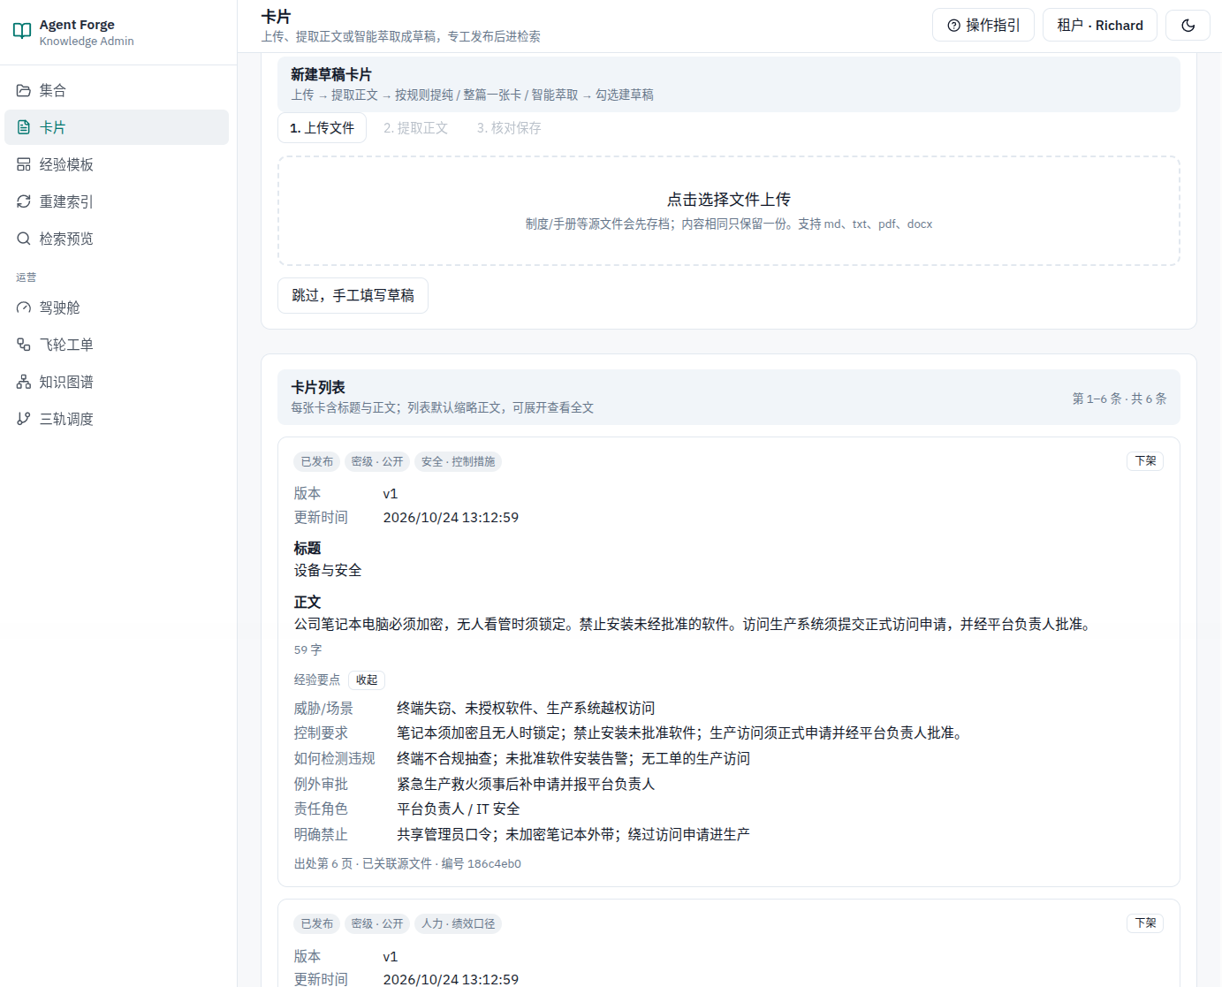
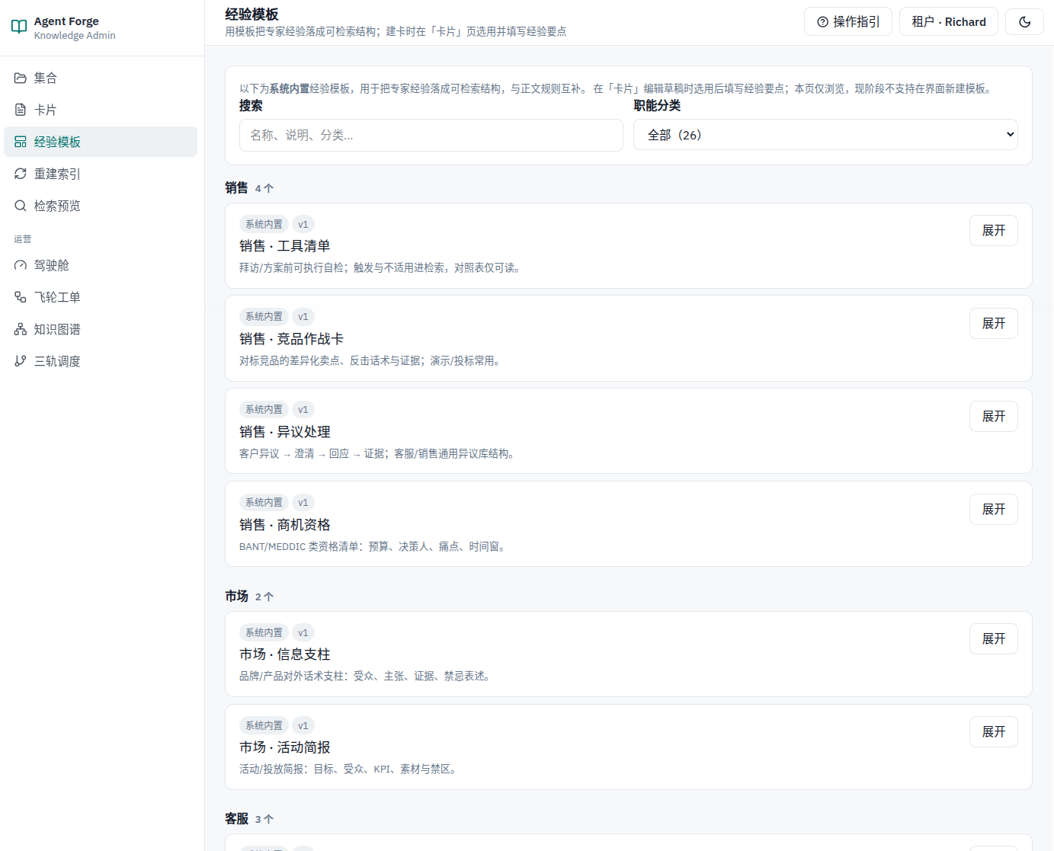
知识库管理平台
AGENTFORGE KNOWLEDGE
知识卡片发布与检索预览
原件归档，提纯萃取发布后才能检索，显性知识+隐性经验与知识沉淀
专家隐性经验与知识沉淀可结构化，可行业定制
涤生咨询 · DISHENG CONSULTING
11 / 21
Notes:
知识库管理平台用于规则卡片的发布与检索预览。原件上传后提取为草稿，经核对保存。草稿未经发布不进入检索。
已发布卡片包含版本、密级、正文、适用要点和出处。制度文件与可结构化的经验按同一路径入库。检索预览用于核验将召回哪一条。发布由业务负责人签核。内容可按行业与集合配置。

Slide 21


实施边界
SCOPE
本期交付、人工保留与后续事项
本期交付
人工保留
不可替代
后续事项
录入与评审
签署定责
不纳入本期
SCOPE
SIGN-OFF
LATER
范围：合同创建录入与评审辅助
范围：签署、盖章、建单与定责
范围：资信前移与销售管理联动
评审卡按环节汇编
授权是否超限由人判断
销售教练
依据条目同步发布
不判断方案是否合格
商机复盘
高频依据先行发布
知识发布须负责人签核
拜访结构化
同步事项
同步发布
责任归属
人工完成
立项方式
单独立项
涤生咨询 · DISHENG CONSULTING
21 / 21
Notes:
本期交付合同创建录入与评审辅助，评审卡按基础核对、技术、商务、法务汇编，并同步发布合同评审所需的依据条目。高频依据先行发布。
签署、盖章、建单与定责由授权人完成。授权是否超限由人判断。系统不判断方案是否合格。知识发布须负责人签核。
客户资信前移、销售教练、商机复盘、拜访记录结构化不纳入本期，另行立项。扩大范围前，人工处理与系统结果并行对照，达到验收条件后再扩大。

